Slide 1
上机辅导课
2014.12.26

Slide 2
Contents
计算系统“基础”
书面作业总结
期末考试-笔试
上机作业总结
期末考试-机考
今后的课程安排
在“基础”之外
Q & A

Slide 3
关于计算系统“基础”
什么是“基础”？
理解了计算机工作的基本原理，这是我们区别于蓝翔技校和北大青岛的第一个特征
“基础”有什么用？
判断一个工程师是否合格的基本标准
例如BAT的笔试、面试

Slide 4
一些公司的笔试/面试题
阿里2014校招笔试题：
http://yiluohuanghun.blog.51cto.com/3407300/1301763
腾讯2014校招笔试题：
http://blog.csdn.net/hustcqb/article/details/12220549

Slide 5
Contents
计算系统“基础”
书面作业总结
期末考试-笔试
上机作业总结
期末考试-机考
今后的课程安排
在“基础”之外
Q & A

Slide 6
1.5
对计算系统的每个抽象层次，请分别举出2个以上的例子。
计算机系统中最重要的结构（没有之一）：分层
分层的实现：自下而上
问题
算法
高级语言处理
程序
汇编语言处理
语言处理
操作系统
指令集结构
系统调用
微处理器
I/O例程
逻辑电路
元件

Slide 7
2.1
对于如下算法： i. 从键盘获取A ii. X ← A+1 iii. Y ← X+A iv. Z ← Y-A v. 输出Z到屏幕上 (1) 使用解释技术将其翻译为机器语言，至少需要执行多少次算术运算？ (2) 使用编译技术，在将其翻译为机器语言之前，对这段代码进行优化，那么，至少需要执行多少次算术运算？

Slide 8
GCC参数详解：http://www.cppblog.com/SEMAN/archive/2005/11/30/1440.html
没有优化：
gcc -S -O0 2_1.c -o 2_1_O0.s
优化级别为1：
gcc -S -O1 2_1.c -o 2_1_O1.s

Slide 9
流程控制语句
if…else…
switch…case…

Slide 10
4.1
当x等于0、1和2时，下列代码片段的输出各是什么？
2)
if (x=0) printf ("x equals 0\n"); else if(x=1) printf ("x equals 1\n"); else printf ("x does not equal 0 or 1\n ");
注意=和==
更好的写法（也许） if(0==x)
Notes:
答：x=0时x equals 1[换行] x=1时x equals 1[换行] x=2时x equals 1[换行]

Slide 11
4)
switch (x) { case 0: printf ("x equals 0\n"); case 1: printf ("x equals 1\n"); break; default: printf ("x does not equal 0 or 1\n "); break; }
如何提高可读性
Notes:
答：x=0时x equals 0[换行] x equals 1[换行] x=1时x equals 1[换行] x=2时x does not equal 0 or 1 [换行]

Slide 12
编码转换
十进制转为二进制的原码、反码和补码表示
65
-64
看清题目！！！

Slide 13
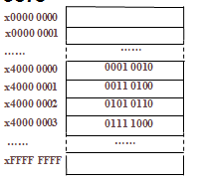
存储器
存储单元从0开始顺序编号
存储器中数据以 二进制形式存放.
在存储器中的指令和数据没有区别,都是以二进制信息
寻址能力
指存储在每个单元中的位数

Slide 14
7.14
某个计算机有4个字节的寻址能力，访问其存储器的一个单元需要64位，该存储器的大小是多少（以字节为单位）？此存储器共存储多少位？
访问一个单元需要64位，就是说地址是64位的
2⁶⁴ * 4 = 2⁶⁶(byte)
2⁶⁶ * 8 = 2⁶⁹(bit)
Notes:
DLX的寻址能力：1个字节，也说DLX是按字节寻址的

Slide 15
9.3
假设某计算机的存储器包括65536个单元，每个单元包含16位的内容，需要多少位表示地址？

Slide 16
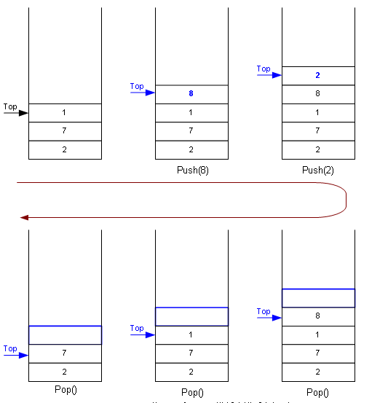
栈
后进先出
函数调用

Slide 17
Contents
计算系统“基础”
书面作业总结
期末考试-笔试
上机作业总结
期末考试-机考
今后的课程安排
在“基础”之外
Q & A

Slide 18
期末考试特点
以下均为个人回忆！！！！不一定这样考！！！
题量极大，注意刷题
顺序、分值与难度无关，一定要机智，例如
第一题：各种数的各种码的表示（1个1分，共10分）
最后一题：C语言代码填空（1空2分，共20分）

Slide 19
一些真题回忆
第一题：各种数的各种码的表示（1个1分，共10分）
最后一题：C语言代码填空（1空2分，共20分）
其他题目还有：
填空：DLX汇编
填空：汇编符号表
画图：门级逻辑电路
简答：指令执行流程，要把指令周期说清楚
简答：中断机制
简答：函数实现机制
简答不要硬背，所有的简答题都是具体的，可能会给DLX的数据通路图
例如要求描述LW R3,R2,6的执行流程
……

Slide 20
Contents
计算系统“基础”
书面作业总结
期末考试-笔试
期末考试-机考
今后的课程安排
在“基础”之外
Q & A

Slide 21
汇编部分
题型猜测：10.7这样的题目
实现两个正整数的除法，假设除数位于R8中，被除数位于R9中，将商存储在R10中，余数存储在R11中

Slide 22
2011年上机题
将一个16位字N向左旋转B位。不需要使用I/O，通过模拟器设置N和B的初值。（10分）
评分标准：只做对向左移B位，得5分，视旋转结果给另外5分。
N=0000 0000 0000 0000 0100 0000 0000 0001
B=3
旋转的结果：
N’=0000 0000 0000 0000 0000 0000 0000 1010
难点1:只有左移指令，没有旋转指令
难点2:字是16位的，不是32位！！！

Slide 23
C语言部分
重点考察
指针
数组
字符串
函数

Slide 24
指针和数组
指针就是地址，地址就是一个二进制数
声明一个指针: int *p;
取地址运算符：p = &i;(i是一个整型变量）
两种间接应用运算符：
*p
p[i]：相当于*(p+i)
取数组元素是通过指针实现的！
真的存在数组类型吗？

Slide 25
字符串
C语言中没有字符串类型
C语言中的字符串就是字符数组，而且这种字符数组一定是以’\0’结尾的
‘\0’就是0，就是NULL!
类似16.6的问题必须熟练

Slide 26
函数
对编译器而言，以下几种函数声明等价：
int strcmp(char * s1, char * s2);
int strcmp(char s1[], char s2[]);
int strcmp(char s1[10], char s2[10]);
学会用库函数，提高coding效率

Slide 27
输入/输出
自由选择
务必选用最好用的，对于字符串

Slide 28
2011年上机题
(10%) 编写一个函数void squeeze (char * s1, char * s2, char * s3)，从s1指向的字符串中删去所有在s2指向的字符串中出现的字符，将从s1中删除的字符保存到s3指向的数组中。
main函数：输入字符串s1和s2（均小于40个字符），调用函数squeeze后，输出s1和s3。
评分标准：main()中变量声明、输入输出语法正确，得3分， squeeze()：s1压缩后正确得3分（不能出现空格，否则得1分），s3结果正确得3分。
测试：
s1：“abcdefgghiijkl”，s2：“bdgklw”，则结果为s1：“acefhiij”，s3：“bdggkl”；
s1：“abcd” ，s2：“db”，则结果为s1：“ac”，s3：“db”；

Slide 29
2007年上机题（A）
C程序设计： 编写一个函数 void delnum( char* s )，将s所指的字符串中的数字字符删除。
编写main函数：提示用户输入一个字符串，调用delnum函数，并输出调用后的结果。
例如：输入为“abcde123fg”，则输出为：“abcdefg”。

Slide 30
2007年上机题（B）
C程序设计： 写方法check(char* s)，再使用main()来让用户输入字符串，调用check，输出结果。
check：比较s中的“)”与“(”的个数，如果同时满足以下两个条件，返回1，反之0： 1）个数相同； 2）从首字符开始，遇到的“)”的个数从来没有超过“(”的。

Slide 31
Contents
计算系统“基础”
书面作业总结
期末考试-笔试
上机作业总结
期末考试-机考
今后的课程安排
在“基础”之外
Q & A

Slide 32
软院的代码量（按行数算）
以下是各个学期的人均总代码量
不计暑期学校
不计比赛及科研项目
大一第一学期：<600
大一第二学期：1500
大二第一学期：3000
大二第二学期：4000
…（大三以后分方向且采用小学期制，未列入统计）

Slide 33
与这门课相关的课
下学期
计算机组成原理
Java开发（也叫软工一）
大二
操作系统
大三
Linux系统开发
并行开发
编译原理

Slide 34
Contents
计算系统“基础”
书面作业总结
期末考试-笔试
上机作业总结
期末考试-机考
今后的课程安排
在“基础”之外
Q & A

Slide 35
业界对于技术类岗位的分类
研发工程师（80%）
计算系统基础
操作系统
数据库
……
算法工程师（20%）
离散数学
高数/线性代数/概率统计
数据结构/算法
……
事实上，最吃香的是两边都很强的人！

Slide 36
个人建议-如果你想成为软件工程师
基础（大三以前的任何一门课）一定要打牢
思维不要偷懒
不要打酱油
尽早开始做较大的项目
下学期的EL、院创新杯
老师的科研项目
和优秀的同学多接触
争取大二暑假找到一份实习（学校或公司）
刷ACM算法题

Slide 37
个人建议（续）-学会翻墙
什么是墙？
为什么有墙？
为什么要翻墙？
百度一下，你就知道
谷歌一下，你就知道的太多了
如何科学上网，成功翻墙？
没钱，只能认命：Goagent（软院06级学长开发，值得代代相传）
有钱，就是任性：付费VPN（jayproxy.net，支持支付宝付款）

Slide 38
个人建议（续）-学会使用谷歌
有问题找谷歌
学会使用英文搜索

Slide 39
个人建议（续）-学会自学
几大MOOC平台：
Coursera：
www.coursera.org
清华“学堂在线”：
www.xuetangx.com

Slide 40
在“基础”之外
下学期的“计算机组成原理”
下下学期的“操作系统”
C专家编程：http://book.douban.com/subject/2377310/
深入理解计算机系统，也称CSAPP：http://book.douban.com/subject/1896753/

Slide 41
Q & A

